Slide 1
Wybory prezydenckie 2025
Szkolenie dla nowicjuszy

Slide 2
Czego od Was oczekujemy
Zwerbowania co najmniej 1 zaufanej osoby;
Odbycia szkolenia i zrozumienia zagrożeń;
Zaangażowania, punktualności i rzetelności;
Uczciwości i spostrzegawczości;
Odważnego przeciwstawiania się nieuczciwym praktykom;
Współdziałania ze wskazanymi przez RKW członkami komisji (o ile nie działają oni wbrew zasadom) *
Notes:
Osoby zwerbowane przez wiarygodne komitety wcale nie muszą być wiarygodne. Z osobą zaufaną umówmy się na role – kto jest lwem, a kto owieczką

Slide 3
BHP – bardzo uważaj na siebie
Jeśli jesteś „zbyt dociekliwy” i „sprawiasz kłopoty” (jesteś np. członkiem komisji, obserwatorem lub mężem zaufania);
Pilnuj swojej wody, aby nikt jej nie zatruł;
Nie przyjmuj poczęstunków;
Nie pozwól się zostawić nawet na chwilę samemu w niewielkim pomieszczeniu;
Zdarzały się przypadki zastosowania środków psychoaktywnych;
Z zaufaną osobą podzielcie role lwa i owcy

Slide 4
Jeśli uda nam się zapobiec choćby tylko jednemu bezeceństwu to już będzie sukces
Nie oczekujemy od Was cudów
i Wy od siebie też ich nie oczekujcie!
Mamy do czynienia z doskonale zorganizowaną grupą przestępczą dysponującą wielkimi pieniędzmi.
A my mamy tylko naszą uczciwość, inteligencję i spryt oraz WIEDZĘ

Slide 5
Co zapewnia koordynator RKW
Szkolenie;
Poradę prawną w sytuacjach awaryjnych;
Wiedzę o afiliacji poszczególnych członków OKW jeszcze przed pierwszym zebraniem;
Informację o sprzymierzeńcach i ew. nieprzyjaciołach wśród członków OKW;
Upoważnienia dla Mężów Zaufania i Obserwatorów;
Pomoc w sporządzaniu protestów wyborczych

Slide 6
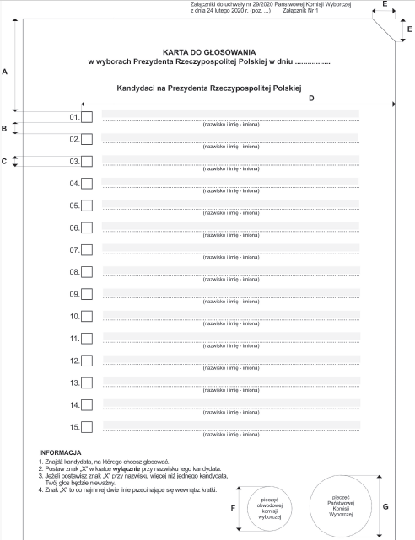
Notes:
13 nazwisk kandydatów alfabetycznie

Slide 7
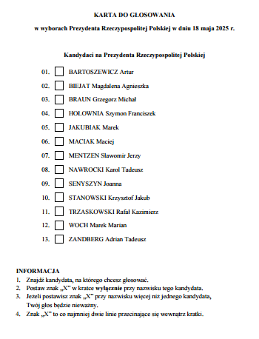

Slide 8
Ważność kart:
Karta wyborcza – karta do głosowania. Ważna jeśli ma dwie prawidłowe pieczęcie Okręgowej Komisji Wyborczej (drukowana) i naszej Obwodowej Komisji Wyborczej (OKW) ;
Treść i forma zgodna z wzorem Państwo-wej Komisji Wyborczej – obowiązkowo nazwiska wszystkich kandydatów;
Karta pomazana lub z napisami?

Slide 9
Głosy ważne i nieważne
Głos ważny – ważna karta wyborcza z X lub krzyżykiem tylko w jednej kratce przy nazwisku jednego kandydata – min. dwie przecinające się linie wewnątrz kratki;
Jeśli nie ma żadnego X, lub są dwa – przy dwóch różnych kandydatach - głos jest nieważny;
Psucie głosu? Na czym polega?
Notes:
– dostawienie drugiego X

Slide 10
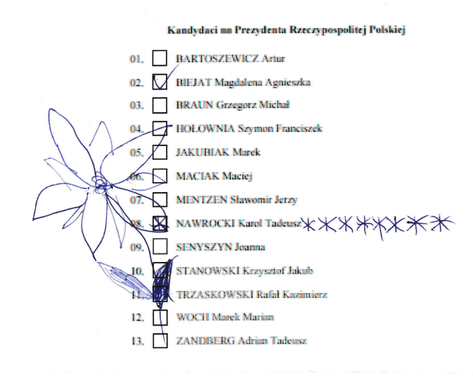

Slide 11
Wyborcy stali
Wpisani wg adresu wyborcy ujęci w spisie na podstawie miejsca stałego zameldowania lub wpisu w Centralnym Rejestrze Wyborców;
Granice obwodu wyznaczone są : (https://bip.warszawa.pl/web/biuro-administracji-i-spraw-obywatelskich);
Sprawdzamy dla wyborców czy nie wpisano zmarłych w ich domach

Slide 12
Co sprawdzamy w spisie
Czy spis rzeczywiście dotyczy naszego obwodu i obejmuje wszystkie adresy;
Czy nie ma tam adresów należących do sąsiedniego obwodu;
Czy nie ma tam adresów budynków nie istniejących i/lub niemieszkalnych;
Czy adresy się nie powtarzają;

Slide 13
Wyborcy dopisani
Zostali dopisani tylko na te wybory bez należytej kontroli – można to zrobić przez Internet np. na podstawie umowy najmu;*
Spis wyborców dopisanych jest ułożony według nazwisk, często bez pełnego adresu lub pod adresem niemieszkalnym;
Pytani o adres owi „wyborcy” często nie potrafią go podać.* Warto sąsiadów pytać o tych „gości”;
Notes:
Czy wiecie co jest potrzebne do wpisania się do spisu dodatkowego?

Slide 14
Zaświadczenie o prawie do głosowania
Wydawane bez kontroli (nie są drukami ścisłego zarachowania) - często urzędy nie skreślają odbiorcy z list stałych wyborców;
Bardzo łatwo „rozmnożyć” takie zaświad-czenie , wtedy można głosować wielokrotnie;
Jeśli w budynku są dwie komisje, to warto obserwować takiego wyborcę, czy nie głosuje w sąsiedniej komisji*;
Notes:
można porównać wyborców dopisanych w sąsiednich komisjach;

Slide 15
Zaświadczenie o prawie do głosowania c.d.
Wyborcę z zaświadczeniem wpisujemy na odrębną listę na podstawie dokumentu ze zdjęciem*;
Należy koniecznie odebrać zaświad-czenie i podpiąć do właściwego spisu;
Odbierając Zaświadczenie trzeba sprawdzić, czy wyborca nie figuruje w spisie wyborców stałych w naszym obwodzie i czy został skreślony;
Notes:
Dokument może być nawet już nieważny tak mówią Wytyczne PKW

Slide 16
Stwierdzenie tożsamości wyborcy
Wg polskiego prawa dokumentem potwier-dzającym tożsamość ob. polskiego jest dowód osobisty i paszport, dla cudzoziemca paszport, dok. podróży lub inny ważny dokument;
Kodeks wyborczy Art. 52 par. 1 stanowi:
Wyborca okazuje komisji dokument umożliwiający stwierdzenie jego tożsamości;
W razie braku możliwości weryfikacji wybor-cy nie jest dopuszczalne wydanie karty do głosowania (Uchwała 189/2025 PKW z 8 maja)

Slide 17
Stwierdzenie tożsamości wyborcy
My stwierdzamy, że nie mamy możliwości weryfikacji wyborcy, a ten zapis jest niezgodny z polskim prawem;
Wytyczne dopuszczają inne dokumenty, nawet już nieważne pod warunkiem, że ustalenie tożsamości wyborcy nie budzi wątpliwości;
My stwierdzamy, że budzi wątpliwości, dzwoni-my do ewidencji, przeciągamy sprawę, sugeru-jemy, aby wyborca pokazał dowód osobisty;

Slide 18
mObywatel i kod QR
Wyborca loguje się na swoim urządzeniu (wersja minimum 4.56.0);
Wybiera przycisk Kod QR, zeskanuj kod QR;
Aplikacja prosi o zgodę na użycie aparatu fotograficznego do zeskanowania kodu QR;
Członek komisji okazuje wydruk kodu QR do zeskanowania – na kartce! Nie na urządzeniu!
Na ekranie urządzenia należącego do wyborcy wyświetla się ekran z potwierdzeniem danych;
Notes:
Nie zapewniono terminala do skanowania kodów QR. Bardzo łatwo podrobić aplikację

Slide 19
Uzupełnienie instrukcji weryfikacji mDowodu
Członek komisji ma obowiązek zweryfikować dane dokumentu, zabezpieczenia wizualne oraz poprawność funkcjonowania usługi pozwalającej na obsługę tego dokumentu;
Zwrócić uwagę na zgodność
- daty i godziny w czasie rzeczywistym,
- danych wyborcy z urządzenia z danymi w spisie wyborców,
- oznaczenia tury głosowania
Notes:
W razie braku możliwości weryfikacji wyborcy nie jest dopuszczalne wydanie karty do głosowania (Uchwała 189/2025 z 8 maja 2025)

Slide 20
Nie rekomendujemy uznawania aplikacji mObywatel i innych „dokumentów”
Zalecenia PKW niezgodne z polskim prawem i zdrowym rozsądkiem – aplikację bardzo łatwo sfałszować, a komisja nie dysponuje urządze-niem, na którym mogłaby rzeczywiście potwierdzić odczyt;
Rekomendujemy: nie uznawać, bo nie mamy narzędzi do weryfikacji mObywatela, a inne dokumenty (poza DO i paszportem) nie dają podstawy do potwierdzenia tożsamości.
W paszporcie wbijamy stempel OKW

Slide 21
Czynności przed dniem głosowania
Przeprowadzamy wizję lokalną obwodu *– sprawdzamy, które adresy są mieszkalne, a które nie – czy są adresy nieistniejące - wyburzone budynki, luki w numeracji – aby później sprawdzić w spisach czy nie ma w nich wyborców „zamieszkałych” pod takimi dziwnymi adresami – zwracamy na to uwagę zwłaszcza w spisie dodatkowym, gdzie są wyborcy dopisani (wg nazwisk);
Notes:
Obwody: Zasięgi terytorialne obwodów publikowane są na obwieszczeniach oraz w wyszukiwarkach obwodów na stronie wybory.gov.pl

Slide 22
Czynności przed dniem głosowania – co trzeba zrobić
Uczestniczyć w zebraniu organizacyjnym zwoływanym przez urząd dzielnicy - wybór przewodniczącego i z-cy, obsada dodatkowych czynności (np. praca w sobotę itp.).
Zebrania nie ma prawa prowadzić urzędnik – rozpoczyna członek komisji najstarszy wiekiem.
Wybieramy przewodniczącego zalecanego przez RKW*, sami możemy zgłosić się na zastępcę – to ułatwi nam kontrolowanie, a zbytnio nie obciąża;
Przychodzimy na zebranie wcześniej, aby nie rozpoczęto bez nas. Nie pozwalamy też opóźniać głosowania na przewodniczącego;
Notes:
Na pierwszym zebraniu obwąchujemy się – oceniamy innych członków komisji, intuicyjnie oceniamy ich uczciwość. Przed zebraniem powinniśmy już wiedzieć kto z nas został zgłoszony przez jaki komitet (tę informację uzyskujemy samodzielnie ze strony dzielnicy lub od koordynatora) Opóźnianie może wskazywać, że część komisji ma już umówionego przewodniczącego, który się spóźnia.

Slide 23
Czynności przed dniem głosowania
Przewodniczący sporządza harmonogram pracy członków komisji w dniu głosowania. Dyżury powinny zapewniać płynną wymianę członków w czasie. Często jednak komisja dzieli się na dyżury: poranny i popołudniowy. Zawsze staramy się tak ustawić, aby na każdym dyżurze były min. 2 osoby zaufane i aby przez cały dzień obserwować wszystko.
Notes:
Harmonogram w niedzielę – najlepiej jeśli wymiana jest płynna. Mamy obserwatorów na kilka komisji, spodziewamy się Waszej inicjatywy – łatwiej zwerbować kogoś na 4 godziny niż na całą dobę

Slide 24
Co robić, jeśli:
Przewodniczący tak ustali pracę, że wszystkim naszym zaufanym osobom przydzieli pracę na tej samej zmianie?
zamieniamy się z kimś;
zgłaszamy sprawę do RKW, a na nieobsa-dzoną zmianę organizujemy Obserwatora lub/i Męża Zaufania – skierowanie dostaną od koordynatora.
Na wszelki wypadek mamy w kieszeni skierowanie obserwatora dla siebie.

Slide 25
Co robić c.d.
Jeśli nawet uda nam się wcisnąć na tę zmianę, zarezerwowaną dla swoich kolesiów, to będą się starali nas wyeliminować, odesłać do pilnowania drzwi na zewnątrz itp. Absolutnie nie mają prawa żądać od członka komisji wyjścia z lokalu wyborczego – zwłaszcza, jeśli na dyżurze jest tylko połowa składu komisji.
Chyba, że rzeczona osoba do usunięcia zachowuje się nagannie* .

Slide 26
Praca w sobotę
Sprawdzamy:
czy gmina dostarczyła potrzebną liczbę ołówków, (musi być co najmniej tyle, ile członków komisji). W niedzielę przynosimy kilka własnych ołówków;
Czy długopisy nie mają znikającego tuszu - robimy test i sprawdzamy po 4-5 godzinach.
Wpisujemy do smartfona numery telefonów i maile Komisarza Wyborczego, urzędnika w urzędzie gminy, do policji (policja poda bezpośredni numer rano w niedzielę) – wszystkie muszą być dostępne dla wszystkich członków komisji;
Notes:
Numery telefonów i adresy mailowe koordynatora już macie zapisane.

Slide 27
W sobotę
Przeglądamy spisy wyborców pod kątem podziału na stanowiska wydawania kart (tak uzasadniamy);
Wynotowujemy adresy ze spisu wybor-ców dopisanych, aby w spisach stałych wyborców zaznaczyć adresy „gości” (pytać o nich wyborców stałych oraz po to, aby od świtu wyjaśniać status wybor-ców dopisanych bez pełnego adresu;

Slide 28
Sobota c.d.
Komisyjnie kontrolujemy stan wyposażenia lokalu*, przygotowujemy i oznakowujemy lokal wyborczy, wywieszamy drogowskazy.
Informację o godzinie rozpoczęcia pracy – a nie o godzinie rozpoczęcia głosowania – wywiesza-my w sposób umożliwiający zapoznanie się z tą informacją także, gdy budynki są zamknięte).
Informacja ta przeznaczona jest dla mężów zaufania w celu umożliwienia im obecności przy wszystkich czynnościach komisji poprzedzają-cych otwarcie lokalu.
Notes:
Musi być dosyć krzeseł dla członków komisji i wyborców,

Slide 29
Sobota c.d.
Karty do głosowania muszą być sobotę rzetel-nie policzone, opakowane*, opisane i zabez-pieczone, a ich liczba wpisana do protokołu. Pakiety z policzonymi kartami należy komisyj-nie opieczętować i zaparafować;
Nie wolno stemplować kart w sobotę;
Pomieszczenie, gdzie będą złożone karty i spisy wyborców musi być dobrze zamknięte (okna i drzwi), opieczętowane tak, aby nie dało się otworzyć okien i drzwi bez zniszczenia plomby;
Notes:
Dobrze byłoby przynieść dodatkowy papier pakowy. Plomby na drzwi – pasek papieru z podpisami członków komisji i pieczęcią komisji oklejony przezroczystą taśmą klejącą

Slide 30
Wyposażenie lokalu (obowiązkowe):
godło państwowe, urna, miejsca zapewniające tajność głosowania (w liczbie wystarczającej do sprawnego przebiegu głosowania) z infor-macją o sposobie głosowania i warunkach ważności głosu oraz przyborami do pisania.
Na widocznym miejscu wywiesza się urzędowe obwieszczenia i informacje:
o numerze i granicach okręgu wyborczego,
o zarejestrowanych listach kandydatów na Prezydenta RP, nazwach komitetów, wraz z danymi o kandydatach,
Notes:
Kodeks Wyborczy

Slide 31
Wyposażenie lokalu (obowiązkowe) c.d.
Obwieszczenia:
o numerach i granicach obwodów oraz siedzibach obwodowych komisji;
o sposobie głosowania i warunkach ważności głosu;
o składzie komisji i pełnionych funkcjach;
Obwieszczenia i informacje powinny być też umieszczone na wysokości umożliwiającej ich odczytanie przez wyborców na wózkach;
Notes:
W siedzibie komisji (wewnątrz i na zewnątrz) nie mogą być umieszczone hasła, napisy lub ulotki oraz inne materiały agitacyjne.

Slide 32
Niedziela godz. 5.30 lub 6.00
Przychodzimy 15 minut przed umówioną godziną, by bez nas nie rozpoczęto.
Przynosimy smartfony (z ładowarkami i kartami SD) - można nagrywać sytuacje nadzwyczajne;
Wszystko przenosimy do lokalu z urną - karty do głosowania, spisy wyborców, formularze pro-tokołów itd. aby mieć stały nadzór nad nimi. Pieczęć trzyma przewodniczący.
Pustą urnę zamykamy, protokolarnie plombu-jemy specjalnymi paskami - plombami i zakle-jamy wlot, który też plombujemy;
Notes:
Paskowate plomby mają numery, które wpisujemy do protokołu. Zaklejony wlot pieczętujemy pieczęcią oraz podpisami wszystkich obecnych członków komisji. Tylko Mąż Zaufania może nagrywać wszystkie czynności przed głosowaniem i po jego zakończeniu.

Slide 33
Niedziela przed godz. 7.00
Liczymy karty, porównujemy liczbę kart z liczbą kart z soboty i wpisujemy do protokołu;
Stemplujemy WSZYSTKIE karty – jeśli nie zdążymy do godz. 7.00, kontynuujemy w loka-lu z urną (nie wolno stemplować w pomiesz-czeniu dodatkowym czyli pozostawiać kart poza nadzorem całej komisji) – zgodnie z kodeksem wyborczym wszystkie czynności wykonujemy w obecności 50% komisji;
Sprawdzamy spisy wyborców;
Notes:
czy nie ma żadnych podpisów. Wszystkie czynności komisja wykonuje w składzie min. 50% swojego składu (kodeks wyborczy)

Slide 34
Niedziela 7.00
Sprawdzamy, pieczęcie urny, komisyjnie odsłaniamy wlot urny – protokół;
Otwarcie lokalu - godzina 7:00
Wejścia/wyjścia do lokalu pilnuje członek komisji, który reguluje ruch i nie dopuszcza do wyniesienia/wniesienia karty;
Zapewniamy ciągły nadzór przy urnie aby głosujący wrzucali tylko po jednej karcie. Zliczamy liczbę kart wrzuconych – cały czas, by wiedzieć ile kart powinno być w urnie*;
Notes:
Fałszerze bardzo się przed tym liczeniem bronią, bo często dorzucają karty już na stertę kart posegregowanych (jeśli sposób liczenia był niezgodny z zaleceniami)

Slide 35
Wydawanie kart
Karty wydajemy po sprawdzeniu tożsamości i pokwitowaniu odbioru karty;
Jeśli uda nam się w sobotę spisać adresy z listy dodatkowej, to zaznaczamy ołówkiem w spisach stałych wyborców adresy, pod jakimi dopisane są osoby ze spisu dodatkowego aby pytać stałych wyborców o ich „gości”
Ze spisu dodatkowego wynotowujemy adresy - zwłaszcza adresy niepełne;
Notes:
jeśli przewodniczący nam zabroni, to pytamy dyskretnie przy okazji wydawania kart wyborczych;

Slide 36
Niedziela – głosowanie
W lokalu wyborczym (z urną) musi być stale obecnych przynajmniej 50% składu komisji w tym przewodniczący albo zastępca;
Stali wyborcy spisani są wg adresu, wyborcy w spisie dodatkowym alfabetycznie wg nazwisk;
Wydajemy karty dopiero po dokładnym sprawdzeniu dokumentu tożsamości oraz uzyskaniu podpisu w spisie wyborców;

Slide 37
Na co zwracamy szczególną uwagę
Obserwujemy czy nikt z członków komisji nie dopisuje czegoś do spisu wyborców i bez powodu nie siedzi przy tych listach z długopisem w ręku w czasie, gdy nikogo z wyborców nie ma przy jego stanowisku – zasadą jest, że członek komisji nie powinien mieć w ręku długopisu – wystarczy ołówek;
Czy nie stwarza się „sztucznego tłoku”
Czy wyborcy z zaświadczeniami przychodzą falami (numery rej. autokarów)*;

Slide 38
Na co zwracamy uwagę c.d.
Czy strażnik urny bez przerwy obserwuje urnę i zlicza karty wrzucane do urny;
Czy na sali stale jest przewodniczący lub z-ca;
Wszelkie uwagi w pierwszym rzędzie zgłaszamy Przewodniczącemu;
Spisujemy liczbę wyborców dopisanych do spisu (osobna lista) i przesyłamy do koordynatora;
Jeśli karty są trzymane w pomieszczeniu innym niż lokal z urną reagujemy bezwzględnie;

Slide 39
Jeśli widzimy fałszerstwo
Jeśli przewodniczący nie skoryguje swej postawy albo ma wątpliwości wyjaśniamy je z Komisa-rzem. Jeśli nadal przewodniczący nie reaguje przygotowujemy na gorąco tekst uwagi do protokołu. Uwagę wpisujemy do protokołu ręcznego i pilnujemy, aby znalazła się w proto-kole końcowym.
Jeśli przewodniczący wyraźnie sam łamie prawo lub pozwala na to innym, to piszemy mail do Komisarza oraz wzywamy policję;
Policja ma tylko spisać protokół ze zdarzenia.
Notes:
Jeśli w komisji jest klika fałszująca

Slide 40
21:00 zakończenie głosowania
Wstrzymanie wchodzenia wyborców - zamykamy wejście do lokalu wyborczego;
Osobom przybyłym przed tą godziną do lokalu wyborczego (np. sali gimnastycznej - nie do budynku!) umożliwiamy oddanie głosu;
Wytyczne zalecają działania sprzeczne z kodeksem wyborczym – głosowanie musi się skończyć o 21.00 (art. 29. par. 2 k.w.). Od tej chwili mogą głosować tylko wyborcy, którzy przybyli do lokalu wyborczego przed godziną zakończenia głosowania (par. 4).
Lokal wyborczy = pomieszczenie z urną.
Notes:
Głosowanie odbywa się bez przerwy od godz. 7.00 do godz. 21.00

Slide 41
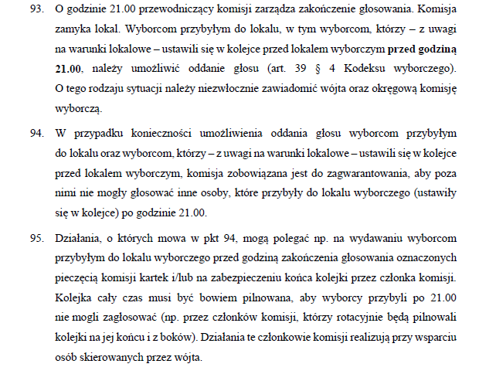

Slide 42
Po wyjściu ostatnich wyborców
Zaklejamy wlot urny - pieczętujemy i podpisujemy się na plombie;
Odbieramy długopisy, rozdajemy ołówki;
Liczymy niewykorzystane karty i wpisujemy ich liczbę do protokołu. Pakujemy te karty i zabezpieczamy plombą – odkładamy na miejscu łatwym do obserwowania;
Notes:
Chodzi o to, aby uniemożliwić

Slide 43
Po zaklejeniu wlotu urny
Sumujemy liczbę podpisów + l. kopert do głosowania korespondencyjnego;
Spisy wyborców pakujemy i pieczętujemy.
Przewodniczący powinien ogłosić przerwę na przygotowanie się do zliczania głosów (nie jest to wymagane przepisami).

Slide 44
Przygotowanie do liczenia
Zalecane: (nie jest to wymagane przepisami) Po przerwie zamykamy drzwi, zarządzamy aby wszelkie torby, długopisy zostały zamknięte w pomieszczeniu dodatkowym, sprawdzamy zakamarki, czy gdzieś nie leżą schowane karty. Nikt nie może wyjść/wejść do lokalu aż do ustalenia wyników wyborów. Jeśli ktoś musi wyjść do toalety, to obserwujemy jego zacho-wanie - oceniamy czy nic nie wniósł wracając – pamiętamy, że karty są małe i łatwo je ukryć ;

Slide 45
Przygotowanie do liczenia
Przygotowujemy zestawione stoły, na które wysypiemy karty z urny
Dyskretnie przyglądamy się czy w i na rękach członków komisji nie ma żadnych urządzeń lub substancji, które umożliwiałyby stawianie znaków na kartach.
Sprawdzamy komisyjnie, czy pieczęcie urny nie są naruszone;
Otwieramy urnę i ostrożne wysypujemy karty na przygotowane stoły;

Slide 46
Rozpoczęcie liczenia głosów
Siadamy przy jednym stole – jedna osoba podnosi i okazuje kartę wszystkim, dwie zapisują (sumują).
Jeśli karta jest ważna z głosem ważnym – odnoto-wujemy głos na kandydata (np. do 5 kresek w kratce) w formularzu pomocniczym i odkładamy na zbiorczą kupkę danego komitetu wyborczego;
W tym czasie nikt nie może kręcić się po lokalu wyborczym czy zbliżać się do stosików posegrego-wanych kart (stosiki nie mogą pozostawać bez stałego nadzoru). Fałszerze często dokładają karty do posegregowanych już stosów kart.

Slide 47
Jeśli jednak karty segregowane są przez każdego indywidualnie (osoby pojedyncze choć przy jednym stole)
obserwujemy czy podczas segregacji i liczenia głosów nikt nie podrzuca kart na gotowe do policzenia sterty – zazwyczaj wiemy kogo obserwować. Narażamy się na zarzut, że nie włączamy się do pracy, ale uparcie przyglą-damy się naszym podopiecznym. W efekcie takiego postępowania okaże się, że w urnie jest zbyt mało kart = zbyt dużo podpisów w spisach. Jest to dowód na udaremnienie fałszerstwa = ogromna satysfakcja!

Slide 48
Po rozsegregowaniu kart
Sprawdzamy:
Czy liczba kart na poszczególnych kupkach zgodna jest z liczbą głosów odnotowanych
w formularzach pomocniczych;
Sumujemy głosy na wszystkich kandydatów;
Suma kart musi być mniejsza lub równa liczbie podpisów w spisach + liczbie głosów korespondencyjnych + zaświadczeń. Porównujemy tę sumę z wynikiem liczenia przy urnie.

Slide 49
Po zsumowaniu wszystkich kart
Wpisujemy ołówkiem wyniki do protoko-łu (projektu protokołu = prot. ręcznego)
Po sprawdzeniu poprawności nadpisu-jemy długopisem, wpisujemy uwagi członków komisji i Mężów Zaufania ;
Na wypełnionym ręcznym protokole finalnym zbieramy na ostatniej stronie podpisy wszystkich członków komisji i parafki na każdej stronie;*
Notes:
* Niestety ten obowiązek zniknął z przepisów

Slide 50
Sporządzanie protokołu
Wykonujemy zdjęcie protokołu ręcznego i przekazujemy do koordynatora – namiar na koordynatora zostanie podany tuż przed wyborami – w komunikacie;
Operator informatyczny pod nadzorem całej komisji wprowadza dane z proto-kołu ręcznego do systemu informatycz-nego ( z uwagami wniesionymi przez członków komisji i mężów zaufania);*
Notes:
Uwagi członków komisji i Mężów Zaufania (mogą być na dodatkowych kartkach – dopuszczalne są nawet długie elaboraty)

Slide 51
Po wydrukowaniu protokołu
Po wydrukowaniu protokołu wprowa-dzonego do systemu wszyscy spraw-dzamy (NAOCZNIE), czy protokół informatyczny jest zgodny z ręcznym protokołem finalnym i czy są do niego wprowadzone uwagi członków i Męża Zaufania w pełnym brzmieniu;
Korygujemy ostrzeżenia systemu;

Slide 52
Kiedy powstają zagrożenia?
Kiedy informatyk czyta dane z protokołu, a my sprawdzamy z naszymi zapiskami?
Kiedy tekst uwag członków komisji i Mężów Zaufania nie mieści się w rubrykach?
Kiedy protokół zgodził się arytmetycznie, a tylko trzeba uzupełnić jakieś drobiazgi – np. odpowiedzieć na tzw ostrzeżenia. Informa-tyk idzie do siebie i szybko je sam wprowadza. System akceptuje protokół. A my już go nie sprawdzamy!

Slide 53
Po przyjęciu protokołu przez Komisarza Wyborczego
Jeżeli dane się zgadzają i nie ma uwag ze strony systemu, a protokół został przyję-ty, drukujemy wymagane kopie protoko-łu, wszyscy się podpisujemy i składamy parafki na każdej stronie, kserujemy kopie dla MZ i członków komisji).
Robimy zdjęcie protokołu końcowego i przekazujemy swojemu koordynatorowi;
Wywieszamy kopię protokołu na szybie przy wejściu do budynku.
Notes:
Pamiętać o uwagach do protokołu. Jeśli wszystko się zgadza składamy podpisy na końcu i parafki na każdej stronie. Przewodniczący nie zapomina o postawieniu pieczęci OKW pod podpisami. Wywieszamy

Slide 54
Czynności końcowe
Po uzyskaniu potwierdzenia przyjęcia protokołu, wywieszeniu protokołu na szybie i spakowaniu protokołów (komisyjnie zapieczętowanych), kart, spisów i reszty materiałów przewodni-czący zwalnia pozostałych członków OKW i pozwala im opuścić lokal wyborczy. Diety wypłaca urząd na wniosek przewod-niczącego – na konto bankowe lub w kasie urzędu;

Slide 55
Przewożenie protokołów, kart, spisów i materiałów
Przewodniczący zawozi protokoły (w zapieczętowanych kopertach) oraz resztę materiałów do Okręgowej KW (conajmniej 2 osoby w tym Mąż Zaufania powinny pojechać RAZEM z przewodniczącym).
Nie wolno dopuścić by były one tran-sportowane przez 1 osobę np. przewo-dniczącego lub w osobnym pojeździe poza kontrolą MZ i członków komisji.

Slide 56
Prawa Obserwatora Społecznego i Męża Zaufania
Jeden MZ i OS, z jednego komitetu wyborczego. Nie wyklucza to wymiany MZ i OS w trakcie pracy.
Mąż Zaufania ma prawo być obecnym przy wszystkich czynnościach Komisji.
Obserwowane czynności:
przygotowania do głosowania;
przebieg głosowania w godz.7:00-21:00;
ustalanie wyników głosowania;
sporządzanie protokołów.

Slide 57
Mąż Zaufania i Obserwator Społeczny
Mężowi Zaufania i Obserwatorowi Społecznemu nie wolno:
Rozmawiać z wyborcami, a zwłaszcza nie wolno pomagać im w głosowaniu;
Dotykać kart wyborczych w czasie głosowania i liczenia głosów;
Upubliczniać nagrań z prac komisji;

Slide 58
Uwagi Męża Zaufania i Obserwatora Społecznego
MZ/OS zgłasza Przewodniczącemu na bieżąco uwagi i zastrzeżenia. Należy to bezwzględnie robić, jeśli zauważymy jakieś nieprawidłowości np. że któryś członek komisji przegląda spisy wyborców z długopisem w ręce lub strażnik ur-ny wyszedł z sali, w lokalu wyborczym obecnych jest zbyt mała liczba członków komisji itp. Nie powinni zwracać się z uwagami do członków komisji – tylko do przewodniczącego

Slide 59
Rejestrowanie prac komisji
Mąż Zaufania i Obserwator Społeczny mogą nagrywać (bez transmisji) czynności OKW przez cały czas pracy komisji od chwili zapieczętowania urny rano w niedzielę. I trzeba to bezwzględnie robić. Nie wolno nagrywać spisów i kart wybor-czych wypełnionych przez wyborców;
Tylko MZ może wnieść uwagi do protokołu ze wskazaniem konkretnych zarzutów;
Tylko MZ może towarzyszyć przy przewożeniu
i przekazywaniu dokumentów do komisji okręgowej;
Notes:
. Obserwator może zgłosić gotowość do tego, ale przewodniczący nie musi się zgodzić. Obserwator Społeczny ma wszystkie prawa MZ oprócz tych dwóch oraz prawa do diety i dni wolnych (kodeks wyborczy);

Slide 60
Ustawowe dni wolne od pracy dla członków komisji wyborczych i mężów zaufania
Członkowi komisji wyborczej w związku z wykonywaniem zadań przysługuje: zwolnienie od pracy na dzień głosowania oraz liczenia głosów, a także na dzień następujący po dniu, w którym zakończono liczenie głosów, z zachowaniem prawa do świadczeń z ubezpieczenia społecznego oraz uprawnień ze stosunku pracy, do 5 dni zwolnienia od pracy z zachowaniem prawa do świadczeń z ubezpieczenia społecznego oraz uprawnień ze stosunku pracy, z wyjątkiem prawa do wynagrodzenia.

Slide 61
Prawo do dni wolnych dla członków komisji wyborczej
gdy w danej komisji zakończono liczenie głosów po północy (czyli 19 maja), to członkowie komisji mają prawo do zwolnienia od pracy z zachowaniem wszelkich praw pracowniczych – w tym prawa do wynagrodzenia – w dniach 19 i 20 maja.

Slide 62
Damy radę!
Dziękuję za uwagę

Slide 63
